Slide 1
Normální rozdělení
Ing. Lucie Orlíková, Ph.D.

Slide 2
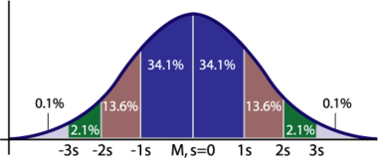
Normální rozdělení
Normální rozdělení, také nazývané Gaussovo rozdělení, je pravděpodobnostní rozdělení spojité náhodné veličiny, které má symetrickou, zvonovitou křivku. Je charakterizováno dvěma parametry: střední hodnotou a směrodatnou odchylkou.

Slide 3
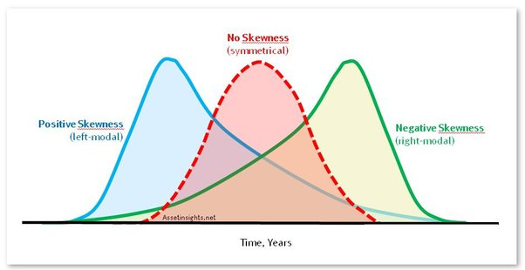
Šikmost a špičatost
Šikmost (skewness) a špičatost (kurtosis) jsou statistické charakteristiky, které popisují tvar rozdělení dat.
Šikmost je mírou asymetrie rozdělení dat kolem střední hodnoty. Pokud jsou hodnoty na levé straně křivky menší než na pravé straně, říkáme, že rozdělení má pozitivní šikmost. Pokud jsou hodnoty na pravé straně menší než na levé straně, rozdělení má negativní šikmost. Pokud jsou hodnoty rozloženy symetricky kolem střední hodnoty, rozdělení má šikmost rovnu nule.

Slide 4
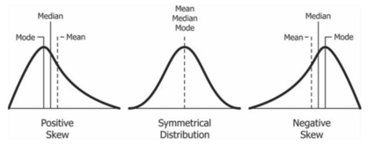
Pokud je šikmost menší než -1 nebo větší než 1, distribuce je vysoce zešikmená. Ideální je hodnota v rozmezí -0,5 až 0,5.

Slide 5
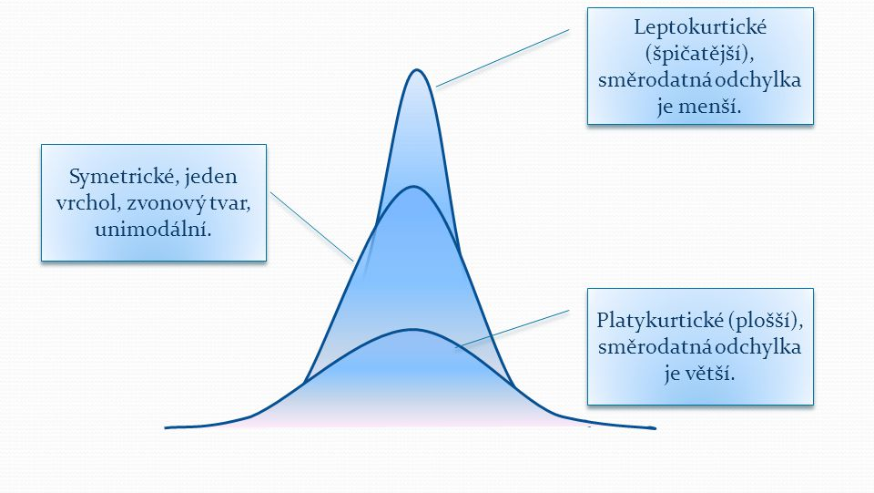
Špičatost
Špičatost popisuje to, jak prudce se křivka zvedá kolem svého vrcholu. Pokud je křivka výrazně vyšší a užší než normální rozdělení, má rozdělení vysokou špičatost. Pokud je křivka plošší a širší než normální rozdělení, má rozdělení nízkou špičatost.

Slide 6
Transformace dat do normálního rozdělení
Transformace dat do normálního rozdělení se používá v případech, kdy jsou data nesymetrická nebo mají odchylku od normálního rozdělení. Normální rozdělení je často používané v statistice kvůli svým dobrým vlastnostem a umožňuje aplikaci mnoha statistických metod, jako je t-test nebo analýza variance (ANOVA).

Slide 7
Transformace dat do normálního rozdělení
Existuje několik způsobů, jak transformovat data do normálního rozdělení. Nejčastěji používanými metodami jsou:
Logaritmická transformace: Pokud jsou data pozitivní a mají velký rozptyl, logaritmická transformace může pomoci převést data na normální rozdělení. Tato transformace často pomáhá s nesymetrickými daty.
Inverzní transformace: Inverzní transformace se používá pro data, která jsou v intervalu (0,1). Inverzní transformace zahrnuje aplikaci funkce inverzní distribuční funkce na původní data.
Box-Cox transformace: Box-Cox transformace je univerzální metoda pro transformaci dat na normální rozdělení. Tato transformace zahrnuje aplikaci exponenciální funkce s parametrem λ na původní data, kde hodnota λ se volí tak, aby byla dosažena co nejlepší aproximace normálního rozdělení.

Slide 8
Logaritmická transformace
Logaritmická transformace dat je statistická technika, která se používá k transformaci dat, která mají nerovnoměrné rozložení nebo velké rozptýlení. Logaritmická transformace se aplikuje na každou hodnotu datové sady a výsledkem je nová sada dat, která má logaritmické rozdělení.
Použití logaritmické transformace dat má několik výhod. Za prvé, logaritmická transformace může změnit nerovnoměrné rozložení dat na symetrické rozložení. Například, pokud máme datovou sadu, která obsahuje hodnoty mezi 0 a 1000, ale většina hodnot je mezi 0 a 10, pak logaritmická transformace může změnit tuto nerovnoměrnost na symetrické rozložení.
Za druhé, logaritmická transformace může snížit rozptyl dat. Například, pokud máme datovou sadu s hodnotami, které se výrazně liší v řádech velikosti, logaritmická transformace může změnit rozdíly mezi těmito hodnotami na relativní rozdíly, což snižuje rozptyl dat.

Slide 9
Postup cvičení
Vypočítejte základní statistiku, vyhodnoťte šikmost a špičatost
Proveďte logaritmickou transformaci
Vytvořte si tři nové sloupce v atributové tabulce – pro logaritmickou (matematická funkce log10), inverzní (1/zinek) a odmocninovou transformaci (sqrt)
Vykreslete pro všechny typy transformací histogramy a spočítejte základní statistiku

Slide 10
Testy normality
Test Shapiro-Wilk je statistický test používaný k ověření, zda vzorek dat pochází z normálního rozdělení. Nulová hypotéza testu Shapiro-Wilk je, že data pocházejí z normálního rozdělení.
Pro provedení testu Shapiro-Wilk byste postupovali následovně:
Stanovte nulovou a alternativní hypotézu. Nulová hypotéza je, že data pocházejí z normálního rozdělení, zatímco alternativní hypotéza je, že data pocházejí z jiného rozdělení než normálního.
Vypočtěte testovací statistiku, což je míra rozdílu mezi pozorovanými daty a tím, co bychom očekávali na základě nulové hypotézy. Testovací statistika je založena na velikosti vzorku a hodnotách v tomto vzorku.

Slide 11
Testy normality
Vypočtěte p-hodnotu, což je pravděpodobnost pozorování testovací statistiky, která je stejně extrémní nebo ještě více extrémní než pozorovaná testovací statistika, za předpokladu platnosti nulové hypotézy.
Porovnejte p-hodnotu s hladinou významnosti (alfa), která je obvykle nastavena na hodnotu 0,05. Pokud je p-hodnota menší než alfa, zamítneme nulovou hypotézu a dospějeme k závěru, že data nejsou normálně rozdělena. Pokud je p-hodnota větší než alfa, nedokážeme zamítnout nulovou hypotézu a dospějeme k závěru, že neexistuje dostatek důkazů, aby bylo možné tvrdit, že data nejsou normálně rozdělena.

Slide 12
Testy normality
Kolmogorovův-Smirnovův test (K-S test) je statistický test používaný k ověření, zda vzorek dat pochází z určitého rozdělení pravděpodobnosti, jako je například normální rozdělení. Nulová hypotéza testu K-S je, že data pocházejí z určitého rozdělení.
Pro provedení testu K-S byste postupovali následovně:
Stanovte nulovou a alternativní hypotézu. Nulová hypotéza je, že data pocházejí z určitého rozdělení pravděpodobnosti, zatímco alternativní hypotéza je, že data pocházejí z jiného rozdělení než to, které je specifikováno v nulové hypotéze.
Vypočtěte testovací statistiku, což je největší absolutní rozdíl mezi empirickou distribuční funkcí (ECDF) vzorku a teoretickou distribuční funkcí (CDF) specifikovanou v nulové hypotéze.

Slide 13
Testy normality
Vypočtěte p-hodnotu, což je pravděpodobnost pozorování testovací statistiky, která je stejně extrémní nebo ještě více extrémní než pozorovaná testovací statistika, za předpokladu platnosti nulové hypotézy.
Porovnejte p-hodnotu s hladinou významnosti (alfa), která je obvykle nastavena na hodnotu 0,05. Pokud je p-hodnota menší než alfa zamítneme nulovou hypotézu a dospějeme k závěru, že data nejsou z daného rozdělení. Pokud je p-hodnota větší než alfa, nedokážeme zamítnout nulovou hypotézu a dospějeme k závěru, že neexistuje dostatek důkazů, aby bylo možné tvrdit, že data nejsou z daného rozdělení.

Slide 14
Analýza trendu
Analýza trendu geostatistických dat se obvykle provádí za účelem porozumění závislosti proměnných na místě, což může být užitečné pro mnoho aplikací v oblasti environmentálního modelování, geologie, hydrologie a dalších oblastí.

Slide 15
Stacionarita
Stacionarita se vztahuje k předpokladu, že statistické vlastnosti prostorového procesu, jako je průměr a rozptyl, se nemění v průběhu prostoru. Jinými slovy, stacionarita předpokládá, že prostorový proces je stacionární, což znamená, že projevuje konzistentní chování v různých oblastech prostoru.

Slide 16
Izotropie a anizotropie
Anizotropie v geostatistice se vztahuje k předpokladu, že statistické vlastnosti prostorového procesu se mohou lišit v různých směrech prostoru. Jinými slovy, anizotropie předpokládá, že prostorový proces není stejně závislý ve všech směrech, ale má různou závislost v různých směrech.
Existují dva druhy anizotropie v geostatistice: směrová anizotropie a škálová anizotropie. Směrová anizotropie se vztahuje k předpokladu, že korelace mezi body se může lišit v různých směrech, zatímco škálová anizotropie se vztahuje k předpokladu, že variabilita prostorového procesu se může lišit v různých měřítcích.

Slide 17
Krigování
Krigování (nebo anglicky "kriging") je statistická metoda používaná pro odhadování hodnot proměnné z jednoho nebo více měření na základě znalosti hodnot této proměnné na jiných místech, a to s ohledem na její prostorovou korelaci.
Typy krigování:
Jednoduché krigování (simple kriging)
Základní krigování (ordinary kriging)
Univerzální krigování (universal kriging)
Indikátorové krigování (indicator kriging)
Pravděpodobnostní krigování (probability kriging)
Empirické bayesovské krigování (empirical bayesian kriging)

Slide 18
Jednoduché krigování
Je základní metodou krigování používanou pro odhadování hodnot proměnné na základě znalosti hodnot této proměnné na jiných místech a s ohledem na její prostorovou korelaci. Tato metoda se používá, pokud se předpokládá, že prostorová korelace dat se mění pouze s vzdáleností mezi měřeními a že vývoj proměnné je stochastický.
Při jednoduchém krigování se předpokládá, že hodnoty měření mají stacionární prostorovou korelaci, což znamená, že vzdálenost mezi body je jediným faktorem, který ovlivňuje korelaci dat.

Slide 19
Jednoduché krigování
Pro výpočet odhadované hodnoty se používá vážený průměr hodnot měření v sousedství bodu. Váhy jsou určeny na základě krigovací funkce a vzdáleností mezi bodem, pro který se provádí odhad, a body, kde byly provedeny měření.

Slide 20

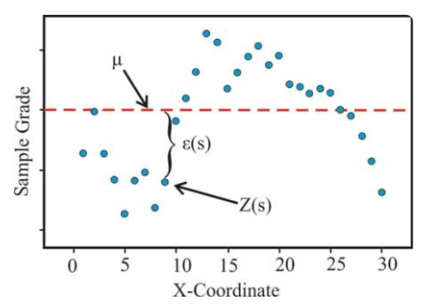

Slide 21
Základní krigování
Tato metoda se často používá v geostatistice k odhadu hodnot různých geologických a geofyzikálních veličin, jako jsou například koncentrace minerálů v horninách nebo výškové údaje na mapách.
Metoda ordinárního krigování pracuje na základě vztahu mezi vzdáleností mezi jednotlivými body v prostoru a podobností hodnot, které v těchto bodech byly naměřeny. Na základě těchto vztahů se poté vypočítají váhové koeficienty, které se použijí k predikci neznámých hodnot. Tento proces může být vysvětlen pomocí matematických modelů.

Slide 22
Základní krigování
Dílčí kroky základního krigování:
Výběr modelu náhodného procesu: Krigování předpokládá, že proces je náhodný a má určitý matematický model. Tento model je vybrán na základě znalostí o procesu a dat.
Stanovení prostorové korelace: Krigování předpokládá, že hodnoty náhodného procesu jsou prostorově korelované. Tento krok spočívá v odhadnutí kovarianční matice, která popisuje, jak jsou hodnoty procesu vzájemně korelované v různých bodech prostoru.

Slide 23
Základní krigování
Stanovení váhových koeficientů: Krigování používá váhové koeficienty k výpočtu predikované hodnoty procesu v daném bodě. Tyto koeficienty jsou určeny na základě vzdálenosti mezi bodem, ve kterém chceme predikovat hodnotu, a ostatními body, ve kterých máme měření procesu.
Predikce hodnoty: Krigování používá váhové koeficienty k výpočtu predikované hodnoty procesu v daném bodě. Tento krok využívá váhových koeficientů a hodnot procesu v ostatních bodech.
Stanovení chyby predikce: Krigování umožňuje také stanovit chybu predikce. Tento krok je důležitý pro stanovení spolehlivosti predikce a může být použit k určení intervalů spolehlivosti.

Slide 24
Zdroje literatury
Al-Mudhafar, Watheq. (2017). Multiple-Point Geostatistical Lithofacies Simulation of Fluvial Sand-Rich Depositional Environment: A Case Study From Zubair Formation/South Rumaila Oil Field. SPE Reservoir Evaluation & Engineering. 21. 39-53. 10.2118/187949-PA.
Dassou, E. , Ombolo, A. , Chouto, S. , Mboudou, G. , Essi, J. and Bineli, E. (2016) Trends and Geostatistical Interpolation of Spatio-Temporal Variability of Precipitation in Northern Cameroon. American Journal of Climate Change, 5, 229-244. doi: 10.4236/ajcc.2016.52020.
Hendl, J. Kvalitativní výzkum: základní teorie, metody a aplikace. Čtvrté, přepracované a rozšířené vydání. Praha: Portál, 2016. ISBN 978-80-262-0982-9.
Hernandez, Alvaro & Condal, Alfonso & Poot-Salazar, A. & Espinoza-Méndez, J.C.. (2015). Geostatistical analysis and spatial modeling of population density forthe sea cucumbers Isostichopus badionotus and Holothuria floridana onthe Yucatan Peninsula, Mexico. Fisheries Research. 172. 114-124. 10.1016/j.fishres.2015.07.005.
Isaaks, E.H. and Srivastava, R.M. (1989) An Introduction to Applied Geostatistics. Oxford University Press, Oxford, 561.
Matheron, G. (1962) “Traité de Géostatistique Appliquée”, Editions Technip-Paris, Tome 1, 333 p., Tome 2, 171 p.
Silva, D.; Almeida, J. Geostatistical Methodology to Characterize Volcanogenic Massive and Stockwork Ore Deposits. Minerals 2017, 7, 238. https://doi.org/10.3390/min7120238
Stresman, G., Giorgi, E., Baidjoe, A. et al. Impact of metric and sample size on determining malaria hotspot boundaries. Sci Rep 7, 45849 (2017). https://doi.org/10.1038/srep45849
Webster, R. and M. A. Oliver. Geostatistics for environmental scientists. 2nd ed. Chichester: John Wiley & Sons, 2007. xii, 315. ISBN 9780470028582.

Slide 25
Děkuji za pozornost
lucie.orlikova@vsb.cz
Transformace formy a obsahu vysokoškolského vzdělávání na VŠB-TUO
NPO_VŠB-TUO_MSMT-16605/2022

